Slide 1


GeoDéchet
Projet réalisé par : Nathalie DEVOGELAERE David JAOUI François MINARET Benoît PARADIS-CAMI

Slide 2

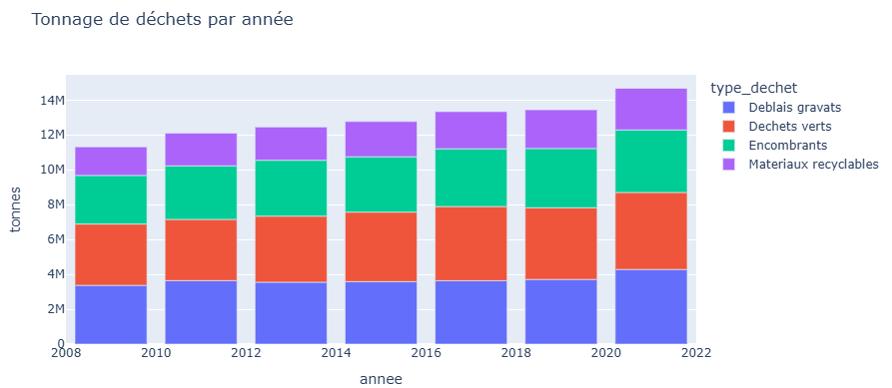
Contexte Générale
Notes:
Utilité du projet
- Outil d’aide à la décision pour les collectivités locales (ex. : anticiper les volumes de déchets à gérer).
- Optimisation des coûts de collecte et de traitement des déchets.
- Contribution à la planification territoriale (déploiement de déchetteries, bennes spécifiques…).
- Favorise une meilleure sensibilisation des citoyens et des entreprises à leur production de déchets.
Réduire les coûts → Collecte et Traitement
Planification territoriale optimisée → vision globale d'aménagement durable.
Politiques publiques efficaces → encouragement du tri et de la valorisation,
Sensibilisation citoyenne renforcée →acceder a des données concrètes

Slide 3
Contexte
Notre client nous a sollicités pour concevoir un simulateur capable de prédire la quantité de déchets par département.
Utilité du projet - Optimisation des coûts - Aide à la réduction des déchets - Appui pour les politiques publiques
Notes:
Objectif : Définir comment les caractéristiques démographiques et économiques influencent la production des différents types de déchets en France
Utilité du projet - Optimisation des coûts de collecte et de traitement des déchets. - Aide à la réduction des déchets - Appui pour les politiques publiques en matière de tri et de valorisation

Slide 4
Présentation des données
Constitution du Dataset 21 fichiers source ADEME/INSEE Dataset final 672 lignes / 27 colonnes Période étudiée Années impaires de 2009 à 2021 Territoire couvert 96 départements (hors DOM-TOM)
Notes:
Sources ADEME – 3 fichiers
SINOE42_nomenclature_regroupement_déchets.csv (1,5k lignes / 6 col)
SINOE15_DestinationDechetterieParTraitements.xlsx (2k lignes / 7 col)
SINOE14_TonnageDecheterieParTypeDechet.xlsx (3,4k lignes / 10 col)
Sources ADEME – 3 fichiers
SINOE42_nomenclature_regroupement_déchets.csv (1,5k lignes / 6 col)
SINOE15_DestinationDechetterieParTraitements.xlsx (2k lignes / 7 col)
SINOE14_TonnageDecheterieParTypeDechet.xlsx (3,4k lignes / 10 col)
Df final prend en compte les années impair de 2009 à 2021, nous avons donc étudié 7 années (2009, 2011,2013, 2015, 2017, 2019, 2021). 5 typologies de déchets : Déchets verts, Déblais et Gravat, Encombrant, Matériaux recyclables, Autres Déchets 3 secteurs d’entreprises et nbre de salariés par secteur : Agricole, Service, Industrie 8 catégories socioprofessionnelles csp1_agriculteurs, csp2_artisans_commerçant_chef_entreprises, csp3_cadres_professions_intellectuelles, csp4_professions_intermédiaires, csp5_employés, csp6_ouvriers, csp7_retraités, csp8_sans_activité 3 tranches d’âge : tranche_age_0-24, tranche_age_25-59, tranche_age_60+

Slide 5
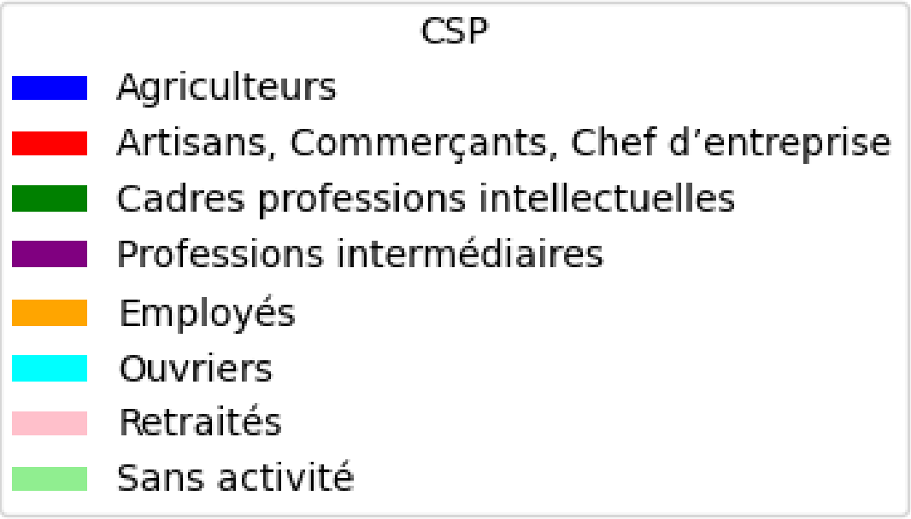
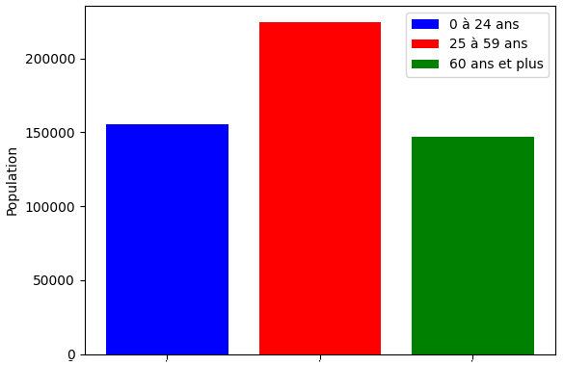
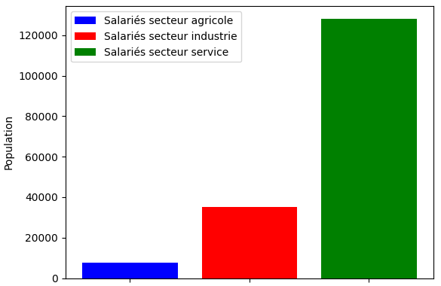
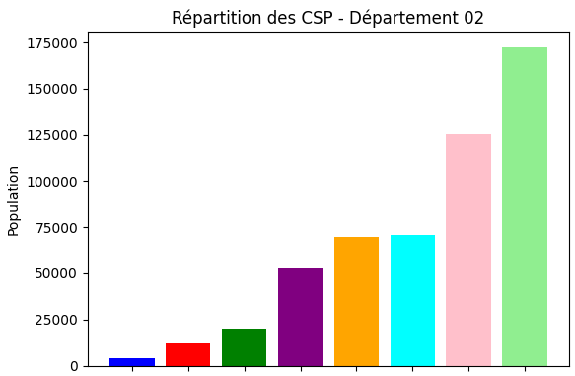
Présentation des données
Notes:
Sources ADEME – 3 fichiers
SINOE42_nomenclature_regroupement_déchets.csv (1,5k lignes / 6 col)
SINOE15_DestinationDechetterieParTraitements.xlsx (2k lignes / 7 col)
SINOE14_TonnageDecheterieParTypeDechet.xlsx (3,4k lignes / 10 col)
Sources ADEME – 3 fichiers
SINOE42_nomenclature_regroupement_déchets.csv (1,5k lignes / 6 col)
SINOE15_DestinationDechetterieParTraitements.xlsx (2k lignes / 7 col)
SINOE14_TonnageDecheterieParTypeDechet.xlsx (3,4k lignes / 10 col)
Df final prend en compte les années impair de 2009 à 2021, nous avons donc étudié 7 années (2009, 2011,2013, 2015, 2017, 2019, 2021). 5 typologies de déchets : Déchets verts, Déblais et Gravat, Encombrant, Matériaux recyclables, Autres Déchets 3 secteurs d’entreprises et nbre de salariés par secteur : Agricole, Service, Industrie 8 catégories socioprofessionnelles csp1_agriculteurs, csp2_artisans_commerçant_chef_entreprises, csp3_cadres_professions_intellectuelles, csp4_professions_intermédiaires, csp5_employés, csp6_ouvriers, csp7_retraités, csp8_sans_activité 3 tranches d’âge : tranche_age_0-24, tranche_age_25-59, tranche_age_60+

Slide 6
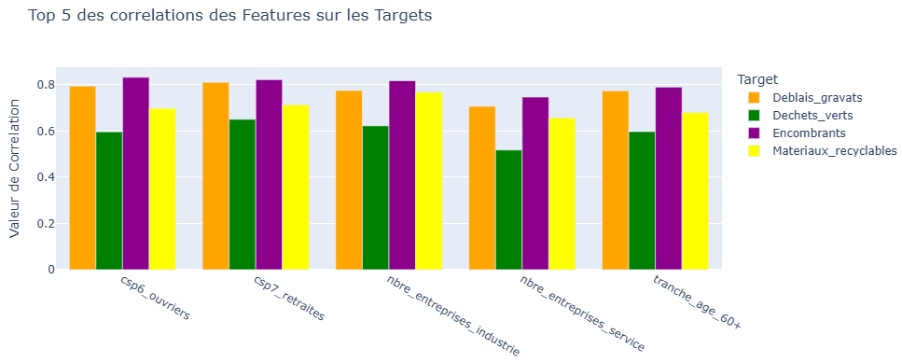
Analyse
Notes:
ici nous analysons comment chaque variable explicative est liée au typologie de dechet de maniere individuelles
cette représentation a été faite sur le dataset avant integration du modèle
parmis les 34 variable explicative on peut voir que les variable les plus correlées sont : nombre entreprise du secteur industrielle
csp des retraité des ouvriée le nombre d’ent globale et la tranche d’age 60 et +

Slide 7
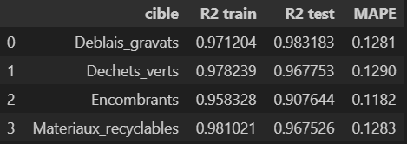
Modèle choisi OLS
Performance du modèle par typologie de Déchets
Notes:
Modélisation (régression) :
Nous avons choisi de générer un modèle pour chaque cible.
le modèle choisi est simple et performant c’est OLS on peut s’en rendre compte grâce au résultat de la MAPE,
elle mesure l'écart entre les valeurs réelles et les valeurs prédites notamment entre les resultat du dataset de test et celui de l'entraînement

Slide 8
Présentation du simulateur
Notes:
Df final prend en compte les années impair de 2009 à 2021, nous avons donc étudié 7 années (2009, 2011,2013, 2015, 2017, 2019, 2021)

Slide 9
Pistes d’amélioration
Données & Modélisation
Variables externes
Données locales affinées
Modèles séries-temporelles
Application & Visualisation
UX simplifiée
Cartographie interactives
Recommandations auto
Impact & Validation
Tests utilisateurs
Notes:
Pistes d’amélioration & Perspectives
🔬 Données & Modélisation• Variables externes : Ajouter des données sur la météo, le tourisme ou les événements pour expliquer les pics de production de déchets.• Données locales fines : Travailler à un niveau plus granulaire (communes, intercommunalités) pour affiner les prédictions.• Modèles séries temporelles : Intégrer des modèles comme Prophet pour anticiper les évolutions futures.
🖥️ Application & Visualisation• UX simplifiée (UX désigne la qualité globale de l'expérience vécue par un utilisateur lorsqu’il interagit avec un produit, un service ou une interface (ex : site web, application, outil).: Rendre l'application plus intuitive, lisible et agréable à utiliser.• Graphiques interactifs : Ajouter des visualisations dynamiques comme des cartographie pour faciliter l’analyse.• Recommandations auto : Proposer automatiquement des actions concrètes selon les données du territoire.
📈 Impact & Validation• Tests utilisateurs : Faire tester l'application par des collectivités locales pour valider son utilité et orienter les évolutions. Intégrer des données plus récentes ou en temps réel (création API).
Ajouter des facteurs démographiques, touristiques.
Distinguer les déchets professionnels et ménagers.
Intégrer des modèles de classification pour prédire les typologies dominantes selon les zones.

Slide 10
Conclusion
Le simulateur GeoDéchet permet de mieux anticiper les volumes de déchets selon les territoires et les profils (CSP, population, secteurs d'activité…).
C’est un outil simple mais puissant pour mieux comprendre, mieux planifier la gestion des déchets. Il peut s’intégrer dans les politiques locales.
C’est un levier concret pour agir localement de façon plus durable.
Notes:
Ce simulateur constitue une première étape vers une meilleure anticipation territoriale des volumes de déchets en France. En croisant les typologies de déchets avec des données socio-économiques (CSP, secteurs d’activité, population, caractéristiques démographiques) à l’échelle départementale, il offre une vision fine et opérationnelle des dynamiques de production de déchets.
À terme, cet outil pourra être :
Enrichi par des données contextuelles (saisonnalité, flux touristiques, politiques locales),
Couplé à des visualisations interactives pour faciliter l’analyse territoriale,
Intégré aux stratégies locales de transition écologique, notamment pour optimiser la collecte, la valorisation, et le traitement des déchets.
Il ouvre également la voie à des décisions publiques mieux informées, et à une réflexion sur la réduction des coûts liés à la gestion des déchets par typologie. En somme, ce simulateur représente un levier d’aide à la planification, à la durabilité et à l’innovation territoriale dans le domaine de la gestion des déchets.

Slide 11
Merci pour votre attention

